Slide 1
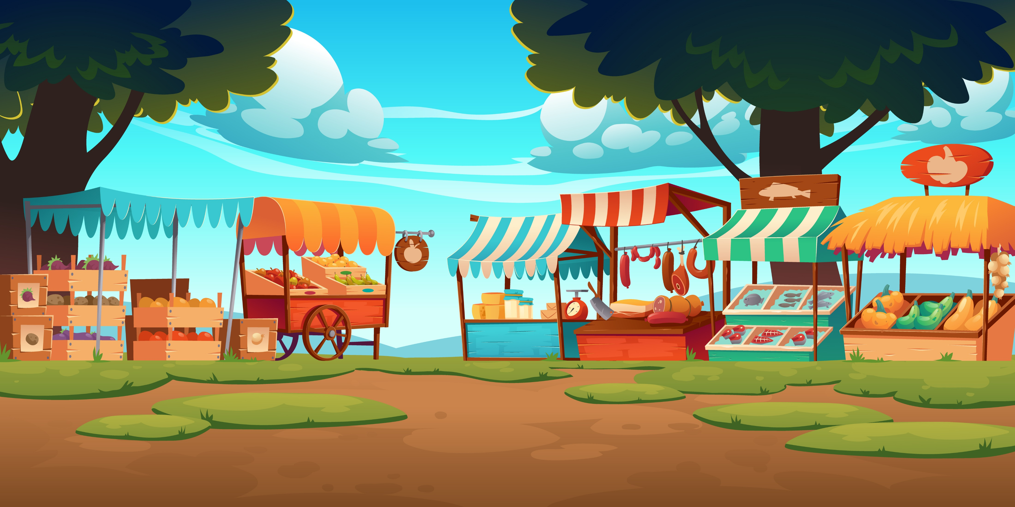




Slide 2








Biết cách ghi chép và theo dõi được các nguồn thu, chi cá nhân.
Xác định được nguồn hàng hóa và mặt hàng muốn mua phù hợp với khả năng tài chính cá nhân và gia đình.
Hiểu được thế nào là chi tiêu tiết kiệm và lợi ích của việc chi tiêu tiết kiệm.

Slide 3
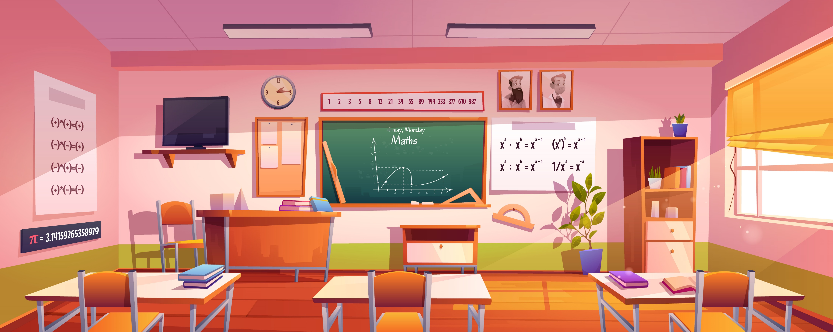



Slide 4
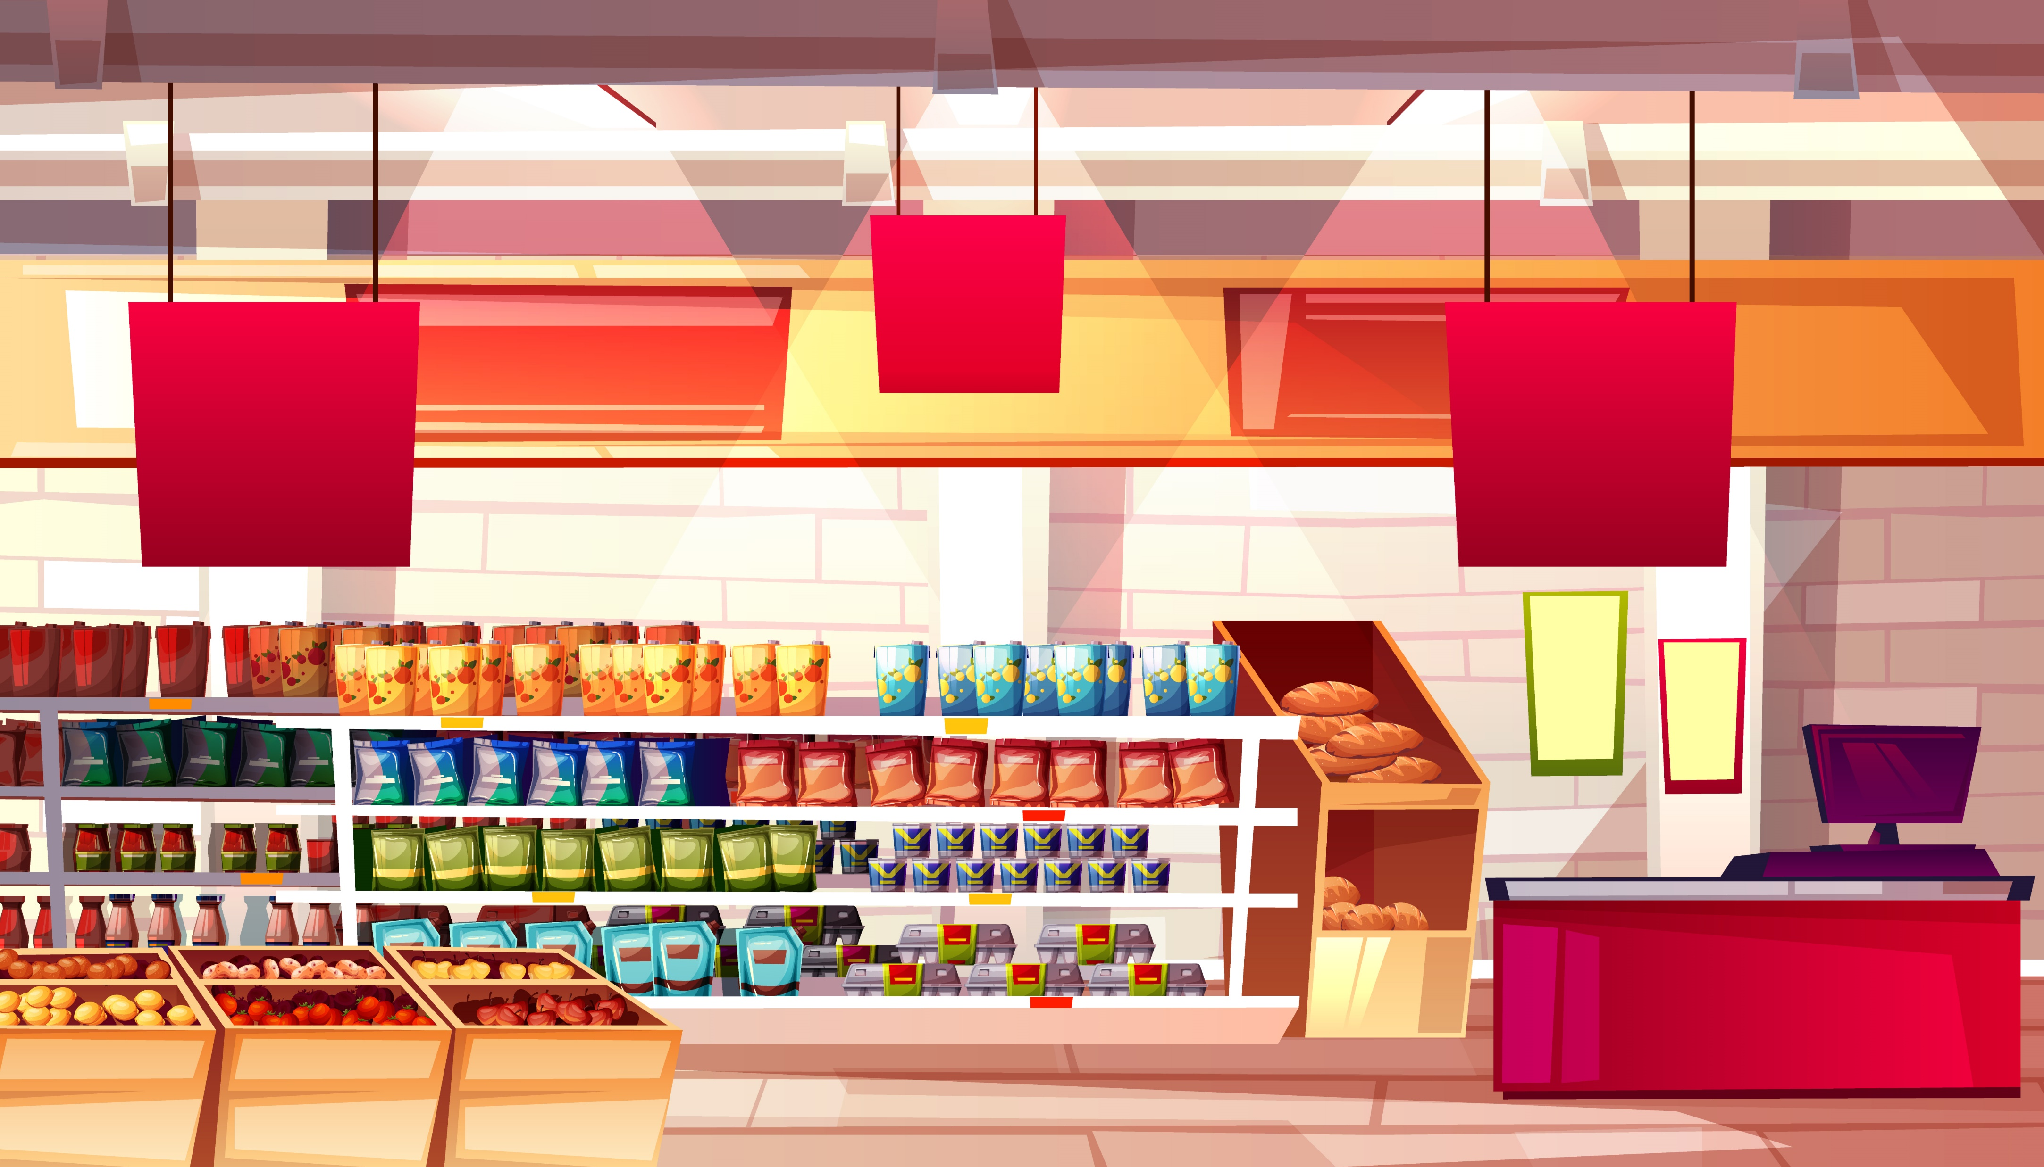




Slide 5


Luật chơi:
Mang đến 3 đồ vật và tổ chức cuộc đấu giá.
Mức khởi điểm cho mỗi đồ vật là 0 đồng.
Chia lớp thành nhóm 4 hoặc 5. Mỗi nhóm sẽ được bốc thăm thẻ chữ ghi số tiền.
Đến mỗi món hàng, các nhóm sẽ thảo luận và đấu giá cho món đồ phù hợp với “túi tiền” của mình.

Slide 6

Vì sao em muốn mua món đồ đó?
Vì sao đặt giá cao như vậy?
Vì sao không đặt tiền thêm?

Slide 7
Kết luận
Một đồ vật đều có giá trị riêng phù hợp với sở thích, nhu cầu, tài chính của người tiêu dùng.
Notes:
Thiết kế: Hương Thảo – Zalo 0972115126

Slide 8


Slide 9


1. Tìm hiểu về việc chi tiêu tiết kiệm trong gia đình

Slide 10
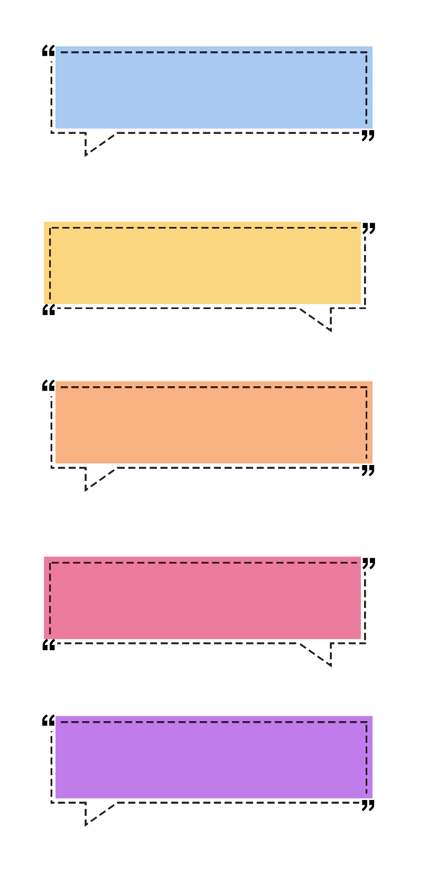

Gia đình em có những nguồn thu nhập nào?
Trong những nguồn thu ấy, nguồn thu nào là cố định hằng tháng, nguồn thu nào là đột xuất?
Những khoản chi cố định hàng tháng của gia đình em là gì? Có khoản chi nào phát sinh không?
Thảo luận nhóm 6

Slide 11











Slide 12
Khoản chi phát sinh: Sinh nhật bạn bè, sinh nhật người thân, đám cưới, ....
Nguồn thu cố định hàng tháng là tiền lương của bố mẹ
Nguồn thu đột xuất là được ông bà cho, bố mẹ được thưởng,...
Khoản chi cố định: Tiền ăn, tiền điện, nước, tiền học,....
Các nguồn thu nhập: Tiền lương của bố, mẹ

Slide 13
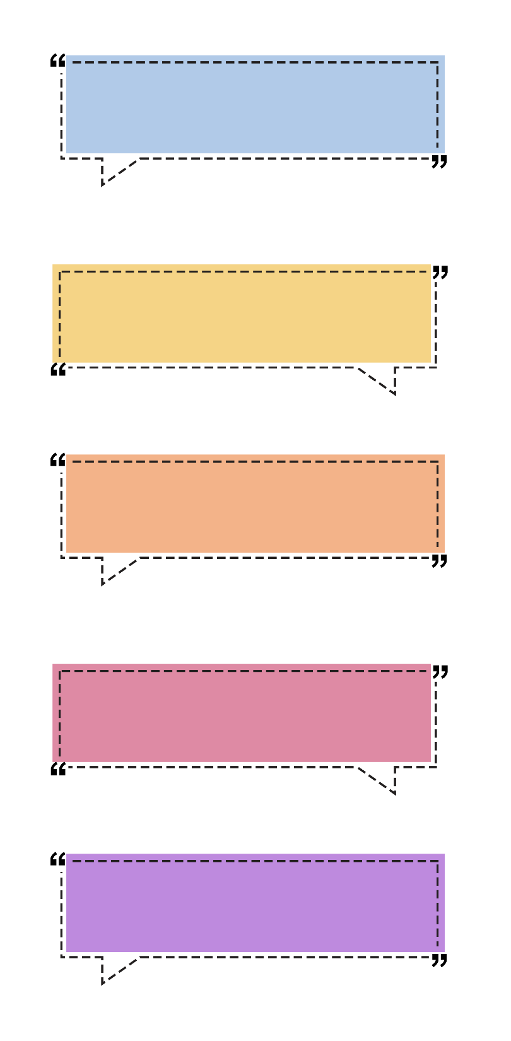

Thế nào là chi tiêu tiết kiệm?
Chi tiết kiệm là mua vừa đủ, phù hợp với tài chính gia đình, không mua thừa mà không dùng đến.

Slide 14
Lợi ích của việc chi tiêu tiết kiệm.
Khi chi tiêu tiết kiệm, hợp lý, gia đình sẽ không gặp khó khăn về tài chính.

Slide 15


Việc chi tiêu phù hợp với các khoản thu là rất cần thiết đối với mỗi gia đình. Khi cân đối được thu – chi và chi tiêu tiết kiệm, các gia đình sẽ không gặp khó khăn về tài chính.

Slide 16
Bí kíp “Chi tiêu tiết kiệm”
CHI TIÊU TIẾT KIỆM
Mua sắm vừa đủ dùng:
Không thừa mà không thiếu.
Có khoản tiền dự phòng –
Để riêng khi cần đến.
Chi tiêu nên tiết kiệm
Để không thấp thỏm lo
“Khéo ăn thì sẽ no
Khéo co thì được ấm”.
(Thuỵ Anh)

Slide 17
2. Thực hành chi tiêu tiết kiệm trong gia đình

Slide 18



Chọn một trong các trường hợp sau để thực hành việc chi tiêu:
Mua quà năm mới cho các thành viên trong gia đình với tổng số tiền 1 000 000 đồng.
Mua hoa và đồ trang trí Tết với số tiền 500 000 đồng.
Mua bánh kẹo và thực phẩm để mời khách khi đến thăm nhà ngày Tết với số tiền 800 000 đồng.

Slide 19








100 000 đồng
200 000 đồng
150 000 đồng
1 000 000 đồng
60 0000 đồng
120 000 đồng
300 0000 đồng
180 000 đồng

Slide 20
Xác định tổng số tiền nhóm có.
Với số tiền ấy, nhóm dự định sẽ mua những mặt hàng nào để đáp ứng yêu cầu tình huống đặt ra?
So sánh giá của các mặt hàng để lựa chọn mặt hàng phù hợp nhất.
Thảo luận nhóm 6

Slide 21
Chia sẻ về sự lựa chọn của nhóm trước lớp
Notes:
Thiết kế: Hương Thảo – Zalo 0972115126

Slide 22
Chúng ta có thể áp dụng cách chi tiêu này vào cuộc sống thực tế để góp phần giữ sự ổn định, cân bằng tài chính của gia đình.

Slide 23

Về nhà: cùng với người thân đi mua sắm các mặt hàng phù hợp với tài chính gia đình.

Slide 24








SINH HOẠT LỚP

Slide 25







Slide 26


Slide 27

Ưu điểm:

Slide 28
Hạn chế:

Slide 29
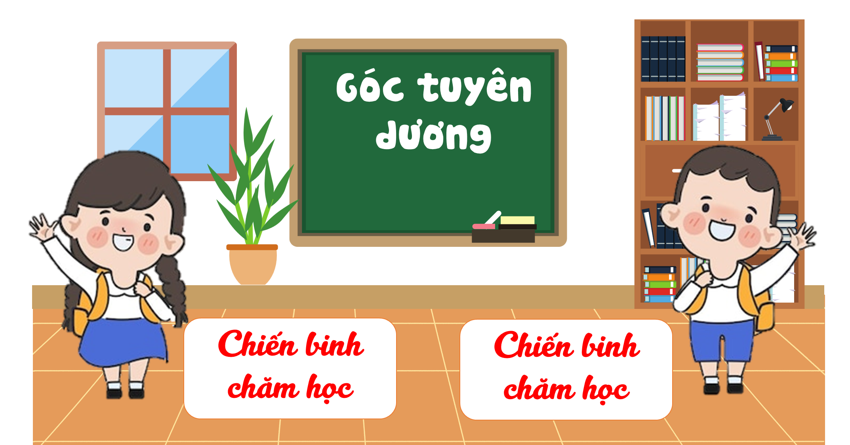

Slide 30

Phương hướng hoạt động Tuần 20

Slide 31





Chúc mừng sinh nhật Tháng…

Slide 32








Chủ đề tuần 19:
MUA SẮM THÔNG MINH

Slide 33
Chia sẻ những trải nghiệm khi đi mua sắm cùng người thân
Em đã mua mặt hàng nào? Em mua ở đâu?
So sánh giá tiền của mặt hàng ở chỗ em mua với những nơi khác.
Các tình huống em gặp phải khi đi mua sắm cùng người thân
Chia sẻ trong nhóm

Slide 34
Mỗi một gia đình đều có nhu cầu tiêu dùng riêng để phục vụ cho cuộc sống hằng ngày. Việc cân nhắc mua đồ gì, ở đâu giúp chúng ta đảm bảo chi tiêu tiết kiệm.

Slide 35


Trò chơi “Hãy chọn giá đúng”

Slide 36

Các nhóm lần lượt đem lên hai đồ vật có công dụng giống nhau nhưng khác nhau về mẫu mã và nơi sản xuất để các nhóm khác đoán giá tiền.
Đại diện từng nhóm đứng trước lớp đưa ra hai sản phẩm của nhóm mình. Các nhóm khác thảo luận và đưa ra giá sản phẩm.
Nhóm nào đoán giá gần đúng với giá thực tế nhất sẽ chiến thắng.

Slide 37
Khi mua một món đồ nào đó các em dựa trên tiêu chí nào?

Slide 38
Các đồ vật dù cùng một công dụng và có vẻ giống nhau nhưng khi được sản xuất ở những nơi khác nhau, với chất lượng khác nhau thì sẽ có giá tiền khác nhau. Điều này cho chúng ta cơ sở cân nhắc khi đi mua hàng, không phải cứ rẻ là tốt mà còn phải tính đến chất lượng của sản phẩm và cơ sở sản xuất uy tín, tin cậy.

Slide 39
Về nhà:
Tiếp tục lên kế hoạch chi tiêu cho các buổi đi mua sắm.
Tiếp tục thực hiện việc chi tiêu tiết kiệm trong gia đình.

Slide 40

Notes:
Thiết kế: Hương Thảo – Zalo 0972115126

